Slide 1
Telegram бот - Работяга
@Lonely_parnisha_bot
Команда:
Андреев Иван Константинович - Team Leader, Technical Writer, Tester.
Валяев Данила Андреевич – Tech Leader, Developer, User Interface Designer, Tester, Database designer.
Корчиков Михаил Дмитриевич – Database Administrator, Project Manager, QA (Quality assurance).

Slide 2
О проекте
Проект – Телеграм бот “Работяга” представляет из себя текстовую игру в мессенджере телеграм.
Данный проект нацелен на развитие человеческих границ в понимании рутинности чужих профессий, вы выполняете задания, которые выдаются вам другими игроками. Так же можно создать компанию или же вступить в уже существующую. Для владельца, компания дает пассивный заработок, хоть нет ограничения по специальностям в фирме, вы не можете дать сотруднику задание, не относящаяся к его профессии, а значит что состав участников напрямую связан с доходом компании. Присоединившись к компании, вы не зависите от количества активных игроков и получаете доход. После прохождения первичного теста игра определяет ваш склад ума и предлагает выбрать профессию из предложенных. В дальнейшем, по мере вашего продвижения, профессии можно менять.

Slide 3
Используемые в проекте технологии
Telegram
Python
SQL
GIT

Slide 4
Наша команда:
Андреев Иван Константинович - Team Leader, Technical Writer, Tester.
Его обязанности:
руководить всей командой;
отслеживать сроки выполнения задач;
оперативно реагировать, если начинаются проблемы с качеством;
мотивировать команду работать более эффективно; принимает решения, когда возможны альтернативные варианты при выборе развития продукта в ходе разработки;
разработка плана проекта;
оценка рисков, контроля функциональных и стоимостных рамок и ежедневная работа с командой на проекте, тестирование программного продукта;
документирование в рамках решения технических задач, в частности разработки программного обеспечения; написание документа, который бы удовлетворял определённым требованиям

Slide 5
Валяев Данила Андреевич – Tech Leader, Developer, User Interface Designer, Tester, Database designer.
В обязанности входит:
заниматься архитектурой;
ревью кода;
решением технических проблем;
написание кода;
рецензирование кода за другими;
тестирование программного продукта;
поиск ошибок в программном продукте;
проектирование и реализация базы данных.

Slide 6
Корчиков Михаил Дмитриевич – Database Administrator, Project Manager, QA (Quality assurance).
В обязанности входит:
выработка требований к базе данных, её эффективное использование и сопровождение;
оптимизация производительности базы данных;
обеспечение безопасности в базе данных;
обеспечение целостности баз данных;
определять весь ход создания и развития продукта;
принимать решение, что должно быть сделано, оценивать, соответствует ли реализация концепции продукта или нет;
техническое исследование программы для получения информации о её качестве с точки зрения определённого круга заинтересованных лиц.

Slide 7
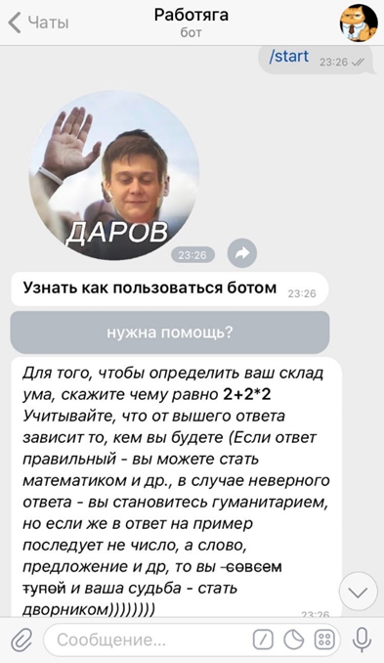
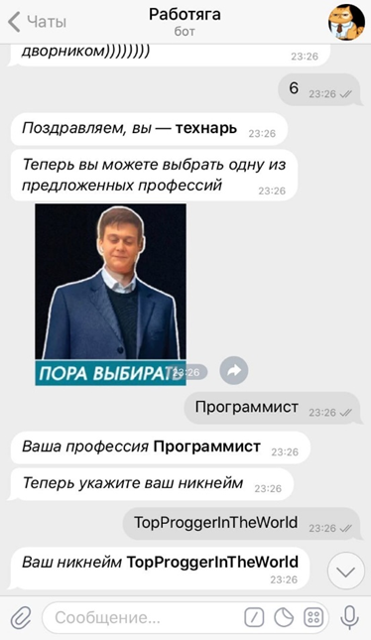
Telegram бот «Работяга»
Рис.1 -Оформление стартового сообщения
Рис. 2 – Ответ на вопрос и выбор профессии

Slide 8
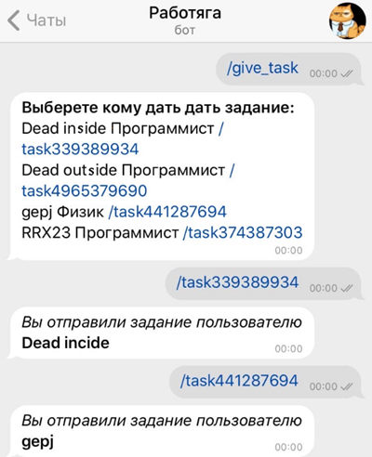
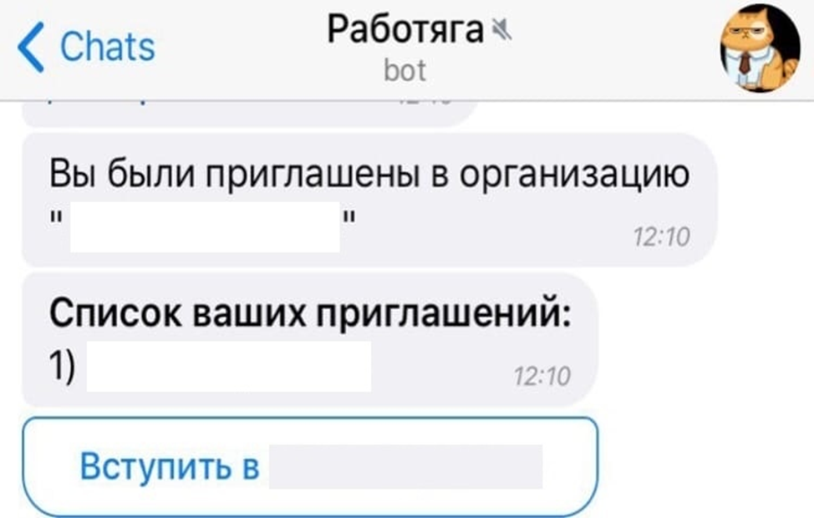
Рис. 3 – Отправка задания пользователям
Рис. 4 – Оформление сообщения о приглашении в организацию

Slide 9
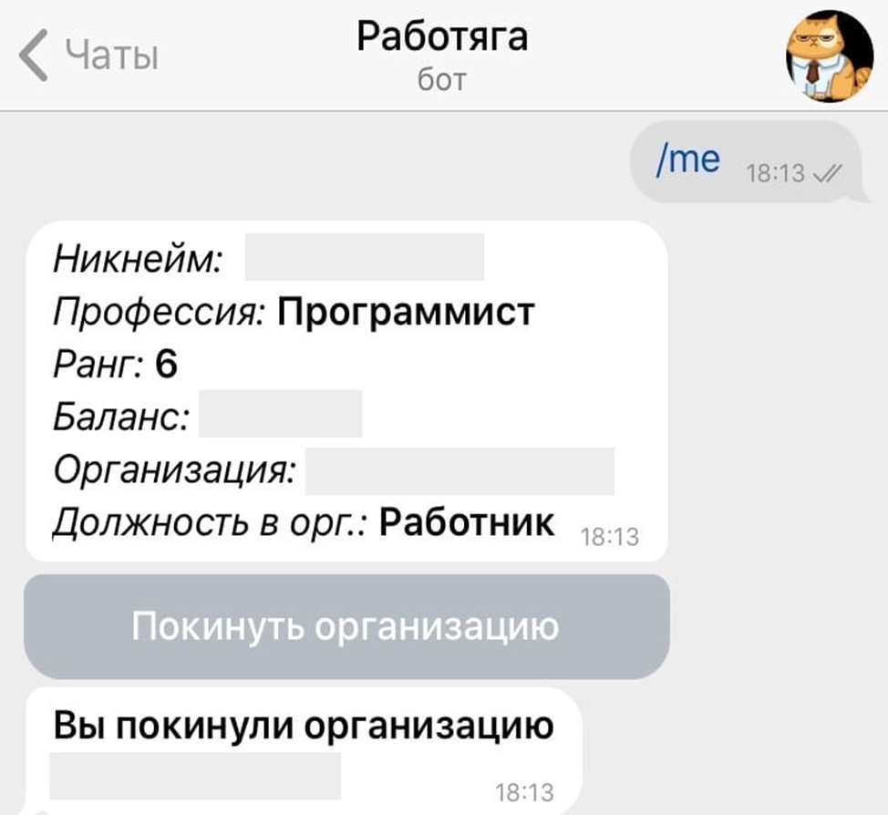
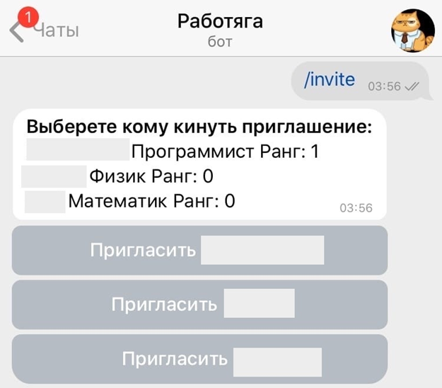
Рис. 6 – Оформление сообщения приглашения в организацию
Рис. 5 – Информация о своем игровом аккаунте

Slide 10
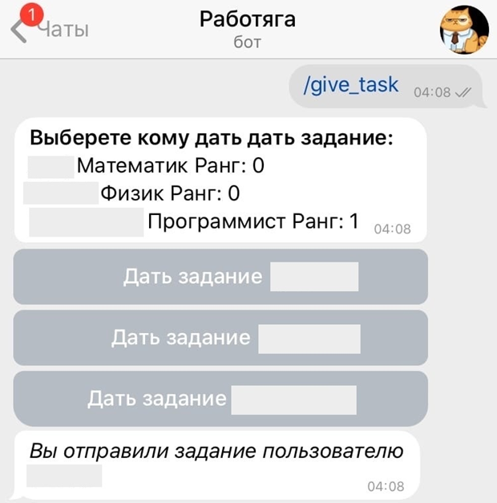
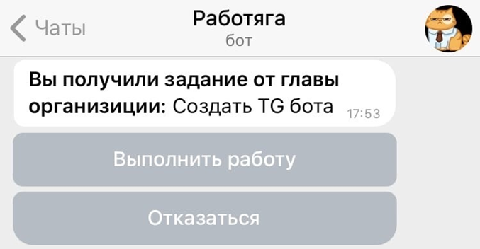
Рис 7 и 8 - Оформление сообщений о приглашение в организацию и получения задания

Slide 11
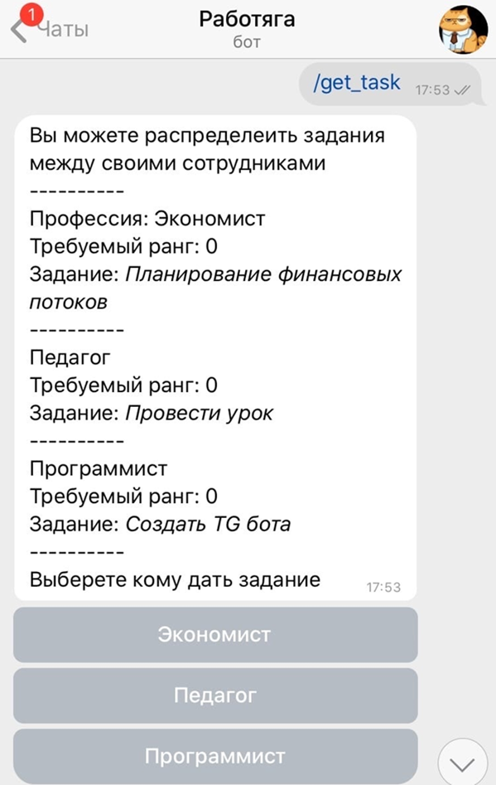
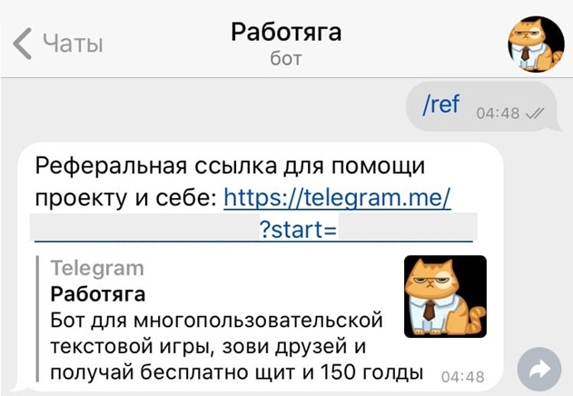
Рис. 9 – Демонстрация реферальной системы
Рис. 10 – Оформление сообщения для выдачи задания от организации

